Slide 1
Bài 41: Biểu diễn lực

Slide 2
Nội dung chính
I
II
III
Các đặc trưng của lực
Biểu diễn lực
Vận dụng

Slide 3
I
Các đặc trưng của lực

Slide 4


1. Độ lớn của lực

Slide 5
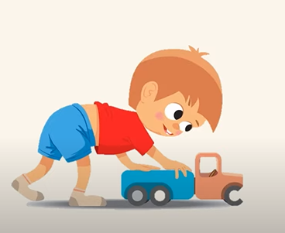
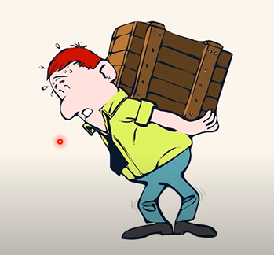
Độ mạnh hay yếu của một lực được gọi là độ lớn của lực

Slide 6


Hãy sắp xếp các lực này theo thứ tự độ lớn tăng dần?

Slide 7
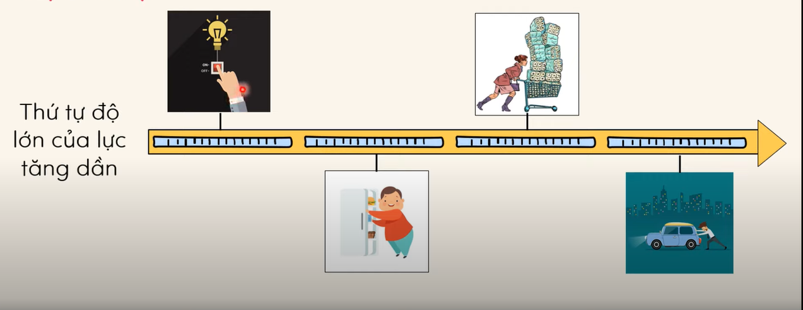

Slide 8
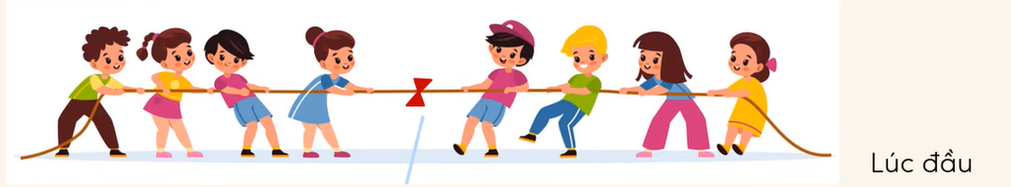
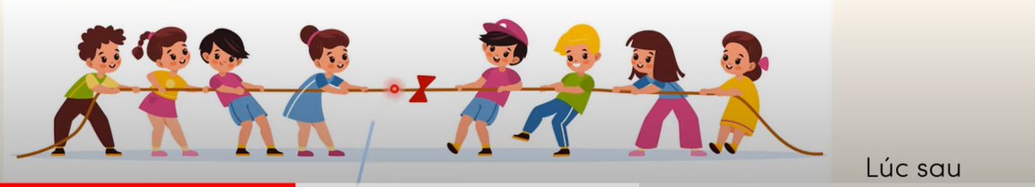
Hãy so sánh độ lớn lực kéo của 2 đội trong từng trường hợp?

Slide 9

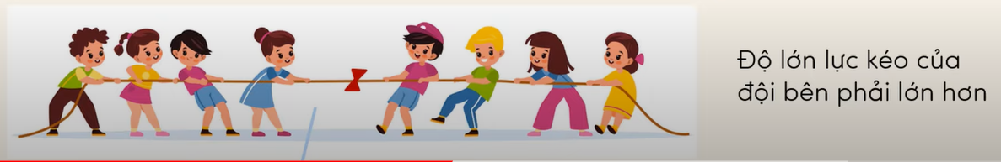

Slide 10
2. Đơn vị lực và dụng cụ đo lực

Slide 11
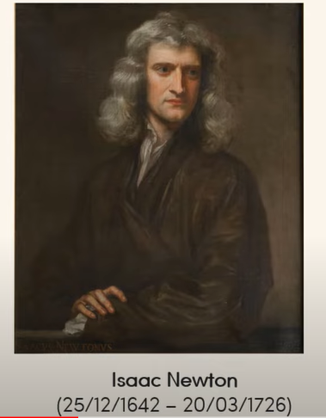
Đơn vị của lực là niutơn
Kí hiệu: N

Slide 12
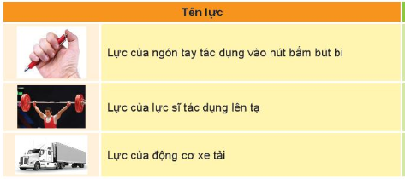
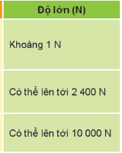

Slide 13
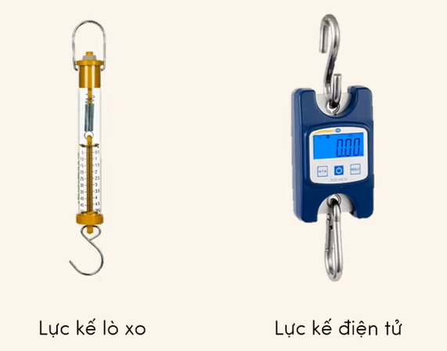
Dụng cụ đo lực là lực kế.

Slide 14
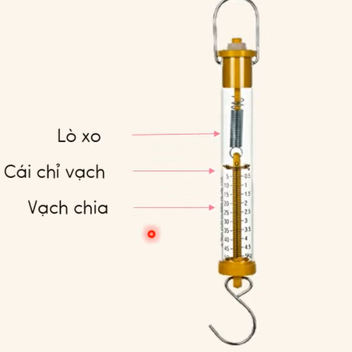
* Cấu tạo của lực kế lò xo
* Mỗi lực kế đều có giới hạn đo (GHĐ) và độ chia nhỏ nhất (ĐCNN)

Slide 15
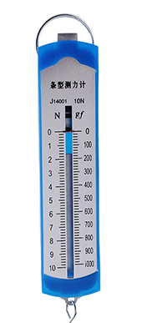
GHĐ: 10 N
ĐCNN: 0,2N

Slide 16
* Cách dùng lực kế
+ Ước lượng độ lớn của lực
+ Chọn lực kế thích hợp
+ Điều chỉnh lực kế về số 0
+ Móc vật vào lực kế, kéo hoặc giữ lực kế theo phương của lực cần đo
+ Đọc và ghi kết quả đo.

Slide 17
3. Phương và chiều của lực.

Slide 18
Lực kéo của 2 đội có phương nằm ngang.
Lực kéo của 2 đội cùng phương nhưng ngược chiều nhau

Slide 19
Mỗi lực đều có 4 đặc trưng cơ bản là: điểm đặt, phương, chiều và độ lớn.

Slide 20
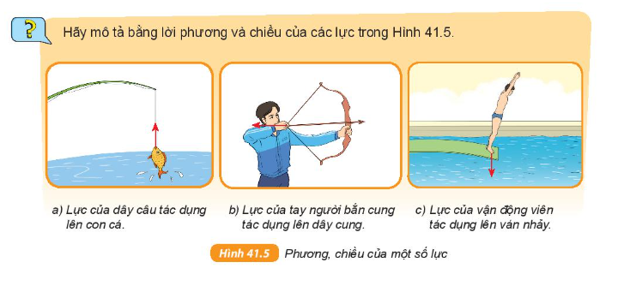

Slide 21
Phương: Thẳng đứng
Chiều: Từ dưới lên trên

Slide 22
Phương: ngang
Chiều: Từ phải sang trái

Slide 23
Phương: thẳng đứng
Chiều: Từ trên xuống dưới

Slide 24
Điểm đặt
Đặc trưng của lực
Phương
Chiều
Biểu diễn lực bằng một mũi tên
Độ lớn

Slide 25
Lực được biểu diễn bằng một mũi tên có:
+ Gốc ( điểm đặt ) của mũi tên có điểm đặt vào vật chịu tác dụng lực
+ Phương và chiều của mũi tên là phương và chiều của lực
+ Độ lớn của lực được biểu diễn qua độ dài mũi tên theo một tỉ xích.

Slide 26

Ví dụ: Hãy biểu diễn lực của một người đẩy xe hàng với lực 40N theo phương ngang, từ trái sang phải.
Lực được biểu diễn bằng một mũi tên có:
+ Gốc ( điểm đặt ) : Nằm trên xe đẩy
+ Phương : Ngang
+ chiều: Từ trái sang phải
+ Độ lớn: Quy ước 1cm ứng với 10N. Nên mũi tên có độ dài là 40: 10= 4 (cm)

Slide 27
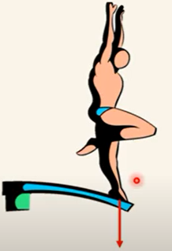
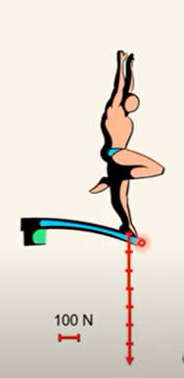
Hãy biểu diễn lực do vận động viên tác dụng lên ván nhảy, biết lực đó có độ lớn là 700 N
Lực do vận động viên tác dung lên ván nhảy được biểu diễn bằng một mũi tên có:
+ Gốc ( điểm đặt ) : tại vị trí chân tiếp xúc với ván nhảy
+ Phương : Thẳng đứng chiều: Từ trên xuống dưới
+ Độ lớn: Quy ước 1cm ứng với 100N. Nên mũi tên có độ dài là 700: 100= 7 (cm)

Slide 28
Ghi nhớ
Điểm đặt
Đặc trưng cơ bản (yếu tố của lực)
Phương
Chiều
Độ lớn

Slide 29
Ghi nhớ
Gốc đặt tại vật chịu
lực tác dụng
Mũi tên để biểu diễn lực
Phương và chiều trùng với phương và chiều tác dụng của lực
Độ dài tỉ lệ với độ lớn của
Lực

Slide 30
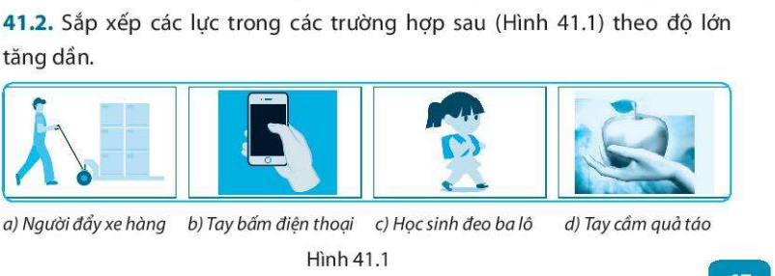
Bài 1
Các lực trong các trường hợp (Hình 41.1) theo độ lớn tăng dần: b) d) c) a).

Slide 31
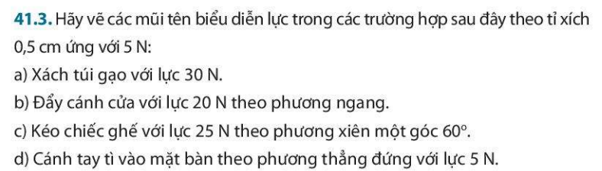
Bài 2

Slide 32
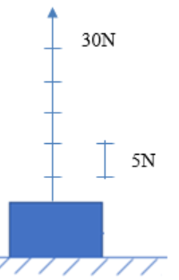
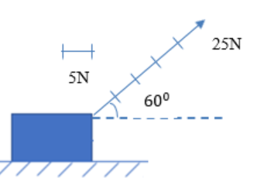
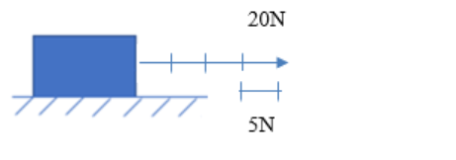
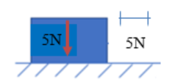
a) Xách túi gạo với lực 30 N.
c) Kéo chiếc ghế với lực 25 N theo phương xiên một góc 60⁰.
b) Đẩy cánh cửa với lực 20 N theo phương ngang.
d) Cánh tay tì vào mặt bàn theo phương thẳng đứng với lực 5 N.

Slide 33
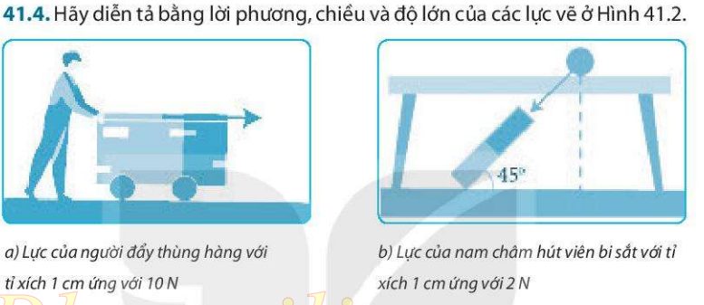
Bài 3

Slide 34
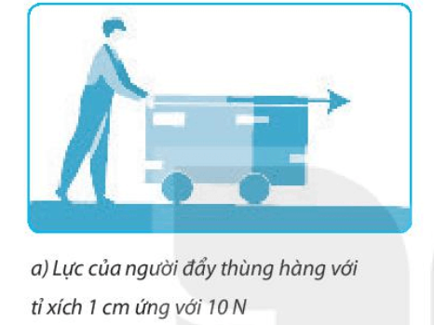
- Hình 41.2 a: Lực của người đẩy thùng hàng có:
+ phương: nằm ngang.
+ chiều: từ trái sang phải.
+ Độ lớn: 20 N (vì ta đo được chiều dài mũi tên là 2 cm).

Slide 35
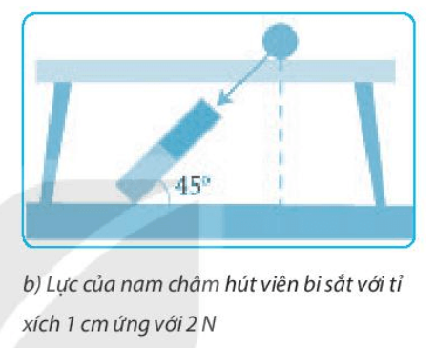
- Hình 41.2 b: Lực của nam châm hút viên bi sắt có:
+ phương: nghiêng, hợp với phương thẳng đứng một góc 45⁰.
+ chiều: từ trên xuống dưới.
+ độ lớn: 2 N (vì ta đo được chiều dài mũi tên là 1 cm).

Slide 36
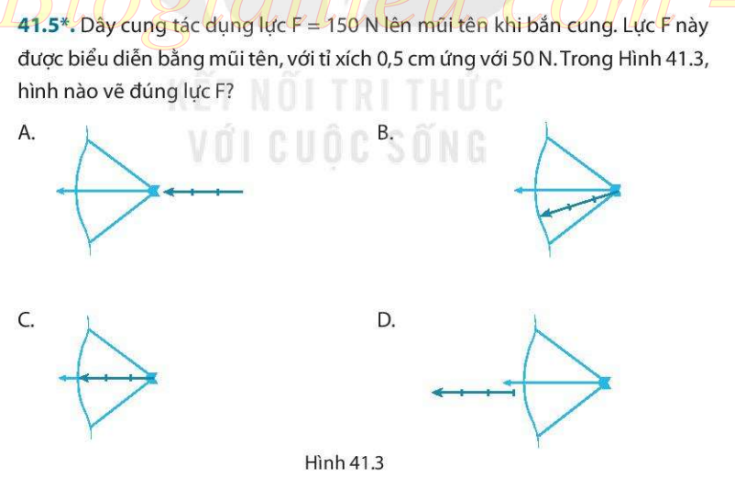
Bài 4

Slide 37
- Theo đề ta có: 0,5 cm ứng với 50 N , F = 150N nên được biểu diễn bởi mũi tên chia thành 3 đoạn bằng nhau.
- Dây cung tác dụng lực lên mũi tên nên:
+ điểm đặt của lực phải đặt vào mũi tên.
+ phương: dọc theo mũi tên.
+ chiều: cùng chiều hướng mũi tên.
Chọn đáp án C

